Slide 1

연구개발팀 표준프로세스
시스템구성도
Copyright © COSWEAL INIC.
COSWEAL의 사전 승인 없이 본 내용의 전부 또는 일부에 대한 복사, 전재, 배포, 사용을 금합니다.

Slide 2

버전관리
COSWEAL |  | Storyboard
SYSTEM |  | 문서명 |  | 작성일
TASK | 설계 / 기획 | 문서번호 |  | 버전 | 1.0
버 전 | 일 자 | 설 명 | 작 성자 | 업 체 명

Slide 3
통합개발환경 /IDE
1. 런타임 환경
구분 | 명세 | 비교
JDK
HttpServer
WAS
DBMS
OS
2. 프로그램 환경
구분 | 명세 | 비교
프레임워크
JDBC
로깅
3. 웹퍼블리싱 환경 / 파이어폭스 / 오페라 / 크롬 / 사파리

Slide 4
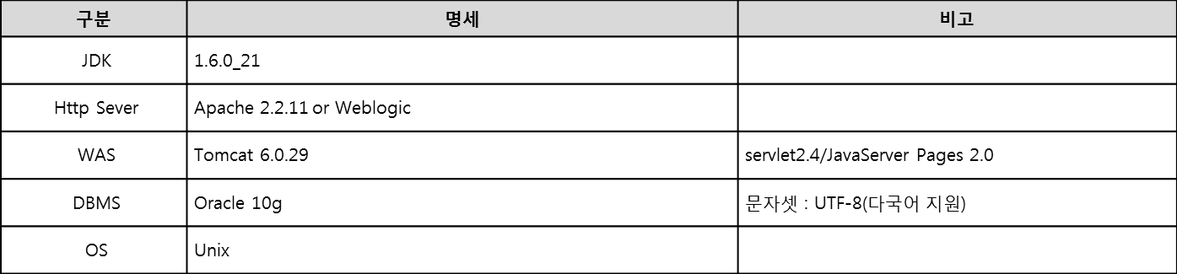
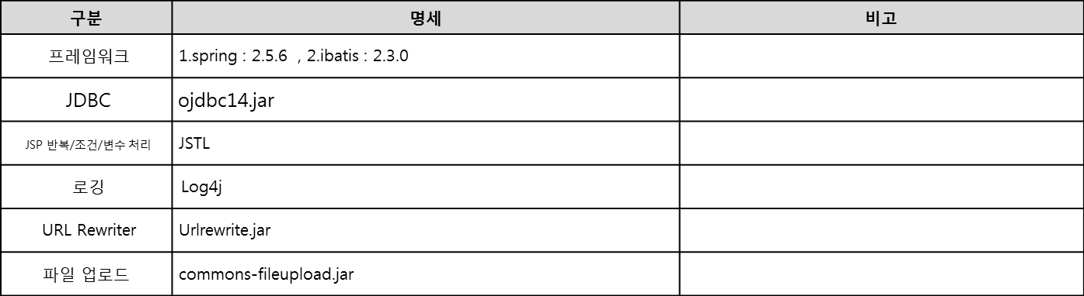
통합개발환경 /IDE
1. 런타임 환경
2. 프로그램 환경
3. 웹퍼블리싱 환경 / 익스 6, 7,8,9 / 파이어폭스 / 오페라 / 크롬 / 사파리

Slide 5
공통규칙
셀렉트박스의 전체.선택 내용상 구별 : 빨간별표시(*)는, 등록 화면에서 “필수 입력값”, 조회화면에서 “필수 선택값”
날짜포맷 표기 YY.MM.DD HH:MM => Java, DB함수 각 1개씩만 만듭니다.
화면크기에 따라 가로의 WIDTH를 고정 OR %비율
등록자.수정자 및 회원표기 표기 : 이름(아이디)
게시판 기본 규칙: 아래 참고
1
기능 및 상세 설명
cg
화면 전환
pu
팝업

Slide 6
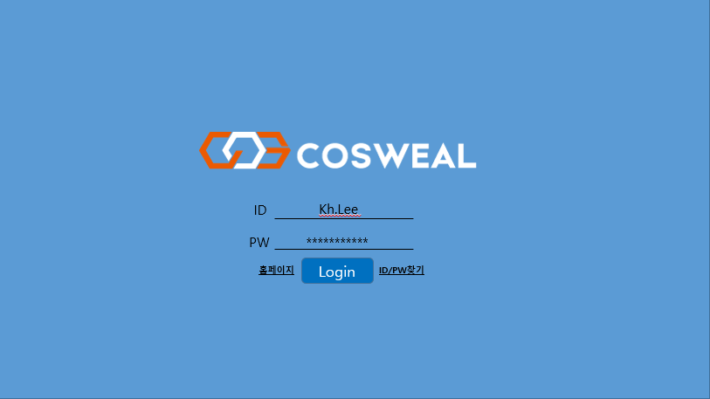
소속 | 작성자 | 내용 | 날짜
연구개발팀 | 이광호 | 계정 추가 팝업창 버튼 동작 설계 | 2019-09-23
header, 검색영역
1 | 사용자의 ID를 입력받음
2 | 사용자의 비밀번호를 입력받음
3 | 클릭 시 Cosweal 홈페이지로 이동
4 | 클릭 시 ID/PW를 조회하여 일치할 경우 로그인 하게 되고, 일치하지 않을 경우 로그인 불가
5 | ID/PW 분실 시 이 버튼을 클릭하여 찾을 수 있음
ID/PW 찾기
ID찾기
이름 :
생년월일 :
생년월일 :
찾기
PW찾기
이름 :
ID :
1
생년월일 :
찾기
2
3
5
4
footer

Slide 7
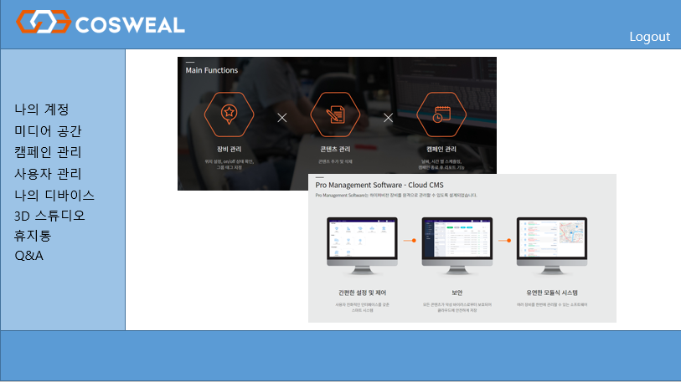
소속 | 작성자 | 내용 | 날짜
연구개발팀 | 이광호 | 계정 추가 팝업창 버튼 동작 설계 | 2019-09-23
header, 검색영역
1 | 간단한 CMS관련 정보들 또는 사용 방법을 나타냄. 클릭 시 관련 URL로 이동
1
footer

Slide 8
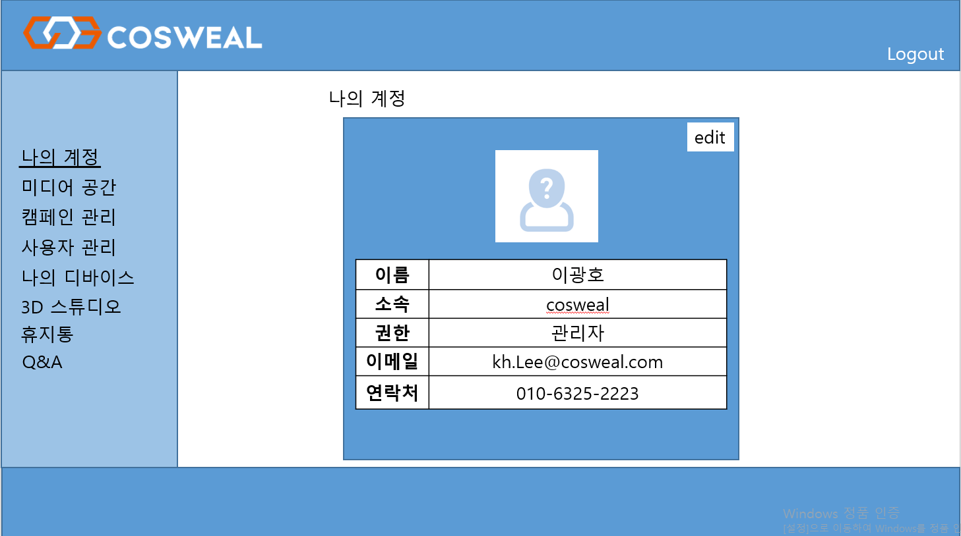
소속 | 작성자 | 내용 | 날짜
연구개발팀 | 이광호 | 계정 추가 팝업창 버튼 동작 설계 | 2019-09-23
header, 검색영역
1 | 버튼 클릭 시 사용자의 개인정보를 수정할 수 있다.
2 | 사용자의 정보들을 보여준다.
1
2
footer

Slide 9
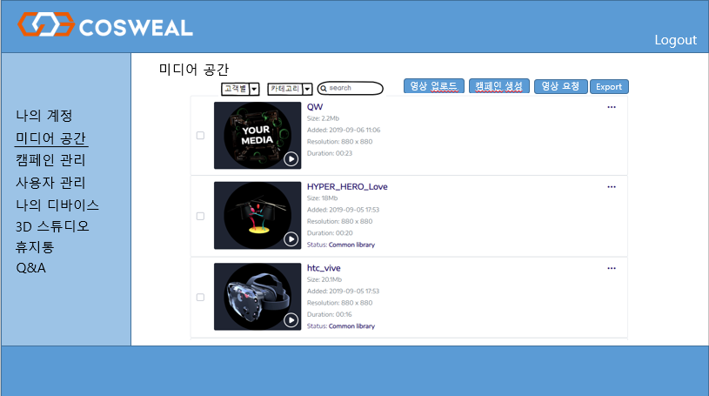
소속 | 작성자 | 내용 | 날짜
연구개발팀 | 이광호 | 계정 추가 팝업창 버튼 동작 설계 | 2019-09-23
header, 검색영역
1 | 화면에 보여지는 미디어를 원하는 고객별로 조회 가능하게 해주는 콤보 박스
2 | 화면에 보여지는 미디어를 원하는 카테고리 별로 조회 가능하게 해주는 콤보 박스
3 | 찾고자 하는 영상의 타이틀을 키워드로 검색 가능하게 해주는 검색창
4 | 클릭 시 새로운 영상을 미디어공간에 등록 할 수 있음. 영상 업로드 팝업이 띄워진다.
5 | 새로운 캠페인에 넣고자 하는 영상들을 체크 후, 이 버튼을 클릭하게 되면 새로운 캠페인을 생성할 수 있는 팝업이 띄워지게 된다.
6 | 클릭 시 관리자에게 필요한 영상을 요청 할 수 있는 팝업이 띄워짐.
7 | 클릭 시 미디어 공간에 있는 영상들의 정보를 엑셀로 추출할 수 있음.
8 | 클릭 시 해당 영상을 재생할 수 있음.
9 | 해당 영상의 정보들을 확인 가능
10 | 영상의 정보들을 수정 할 수 있음. 클릭 시 영상 업로드 할 때와 동일한 팝업이 띄워지고 기존의 정보들이 들어가 있는 상태
2
3
4
5
6
7
1
10
8
9
footer

Slide 10
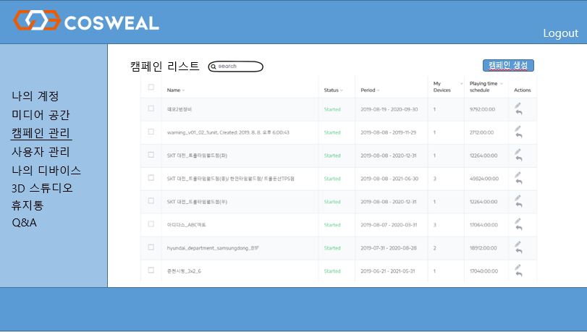
소속 | 작성자 | 내용 | 날짜
연구개발팀 | 이광호 | 계정 추가 팝업창 버튼 동작 설계 | 2019-09-23
header, 검색영역
1 | 찾고자 하는 캠페인의 타이틀을 키워드로 검색 가능하게 해주는 검색창
2 | 캠페인의 타이틀을 보여준다. 클릭 시 캠페인의 상세 정보 확인 가능
3 | 새로운 캠페인을 생성하게 해준다. 클릭 시 미디어 공간으로 넘어가서 캠페인을 생성할 수 있음.
4 | 캠페인의 정보들을 수정 할 수 있음. 클릭 시 캠페인 생성할 때와 동일한 팝업이 띄워지고 기존의 정보들이 들어가 있는 상태
1
3
2
4
footer

Slide 11
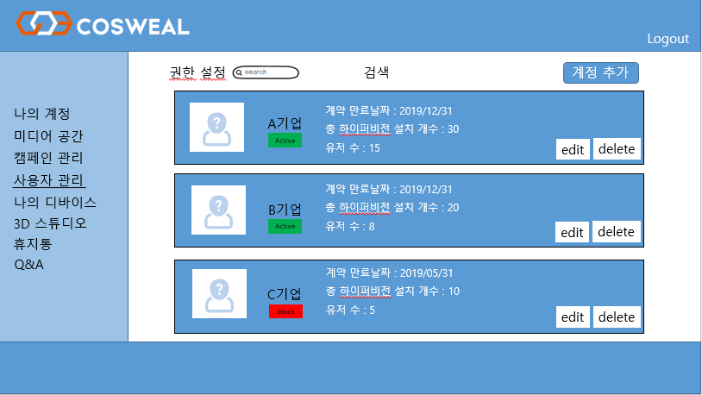
소속 | 작성자 | 내용 | 날짜
연구개발팀 | 이광호 | 계정 추가 팝업창 버튼 동작 설계 | 2019-09-23
header, 검색영역
1 | 찾고자 하는 계정의 타이틀을 키워드로 검색 가능하게 해주는 검색창
2 | 클릭 시 새로운 계정을 추가하는 팝업을 띄워준다.
3 | 클릭 시 해당 고객사의 유저들을 확인 할 수 있다. 해당 고객사 권한 설정 페이지로 이동한다.
4 | 해당 계정의 상태를 나타낸다. Active면 계정이 하이퍼비전을 사용할 수 있는 권한이 있는 상태이고, Block이면 계약이 만료되어서 하이퍼비전 사용 권한이 없는 상태.
5 | 해당 계정의 계정명, 계약 날짜, 하이퍼비전 정보 등을 수정 할 수 있다. 계정 추가 버튼을 클릭 했을 때와 같은 팝업이 띄워지고 해당 정보가 입력된 상태.
6 | 클릭 시 해당 계정을 삭제 할 수 있다. 삭제 전에 경고창이 한 번 더 나타남.
1
2
3
4
5
6
footer

Slide 12
소속 | 작성자 | 내용 | 날짜
연구개발팀 | 이광호 | 계정 추가 팝업창 버튼 동작 설계 | 2019-09-23
header, 검색영역
1 | 계정 추가 팝업창 닫기 버튼으로 클릭시 팝업창이 사라진다. 입력된 내용이 있어도 닫기버튼을 누르면 팝업창은 닫아지며 데이터는 저장되지 않는다.
2 | 하이퍼 비전을 몇 바이 몇 형태로 사용할지 입력 및 입력한 값에 따른 형태를 볼 수 있다. 하이퍼비전란에 ex)2x2 형식으로 표시된다.
3 | 달력 이미지 버튼을 누르면 기간을 지정할 수 있다. 지정된 기간은 만료일 텍스에 입력된다.
4 | 계정 추가 버튼을 누르면 이메일 텍스트에 입력된 이메일로 계정추가 안내 메일 및 비밀번호 설정 링크가 제공되며 팝업창이 닫힌다, 입력된 모든 내용은 DB에 저장된다.
footer

